Slide 1
Tiskarstvo u hrvatskoj
Izradili: Mislav Juraković i Luka Bogdanović 7.a

Slide 2
Tiskarstvo
Tiskarstvo je tehnika mehaničkog umnožavanja istovjetnih primjeraka teksta ili slika
Početci tiskanja knjiga padaju na prijelaz od 1447. na 1448. godinu i povezani su sa izumom tipografije Johannesa Gutenberga
Inkunabula je naziv za knjige tiskane u Europi nakon izuma tiskarskog stroja

Slide 3
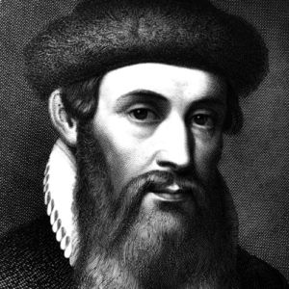
Johannes Gutenberg

Slide 4
Inkunabule dijelimo na:
GLAGOLJIČKE
LATINIČNE
Misal po zakonu rimskog dvora
Ispovid ku e vsaki krstjanin držan imiti i umiti i naučiti
Spovid općena
Brevijar…
Molitvenik
Oficij
Lekcionar Bernardina Splićanina

Slide 5
Prve tiskare u Hrvatskoj
1. Kosinj - prva tiskara u Hrvatskoj i u jugoistočkoj Europi, a osnovali su je knezovi Frankopani
U njoj je 1483. godine tiskan “Misal po zakonu rimskog dvora” , najstarija hrvatska tiskana knjiga na glagoljici

Slide 6
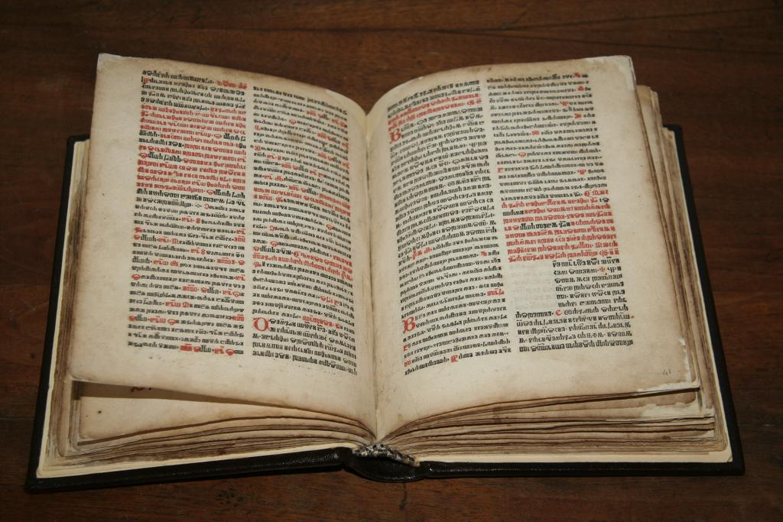
Misal po zakonu rimskoga dvora je naziv za hrvatski prvotisak tiskan 1483. godine.
Misal je otisnut samo 28 godina nakon dovršetka Gutenbergovog tiskanja Biblije.
Činjenica je da je misal tiskan na hrvatskom jeziku i glagoljicom, svjedoči o društvenom, gospodarskom, kulturnom i intelektualnom potencijalu Hrvata u drugoj polovici 15. stoljeća.

Slide 7
2. Senj – Senjsku tiskaru osnovao je Blaž Baromić, jedan od najvažnijih osoba hrvatske kulturne povijesti
1494. godine Baromić je dovršio prvo djelo senjske tiskare odnosno drugo izdanje glagoljskog “Misala po zakonu rimskoga dvora”
Još je otisnuto: Brevijar, Spovid općena, Mirakuli blažene Deve Marije, Korizmenjak, Ritual, Meštrija dobra umrtija…

Slide 8
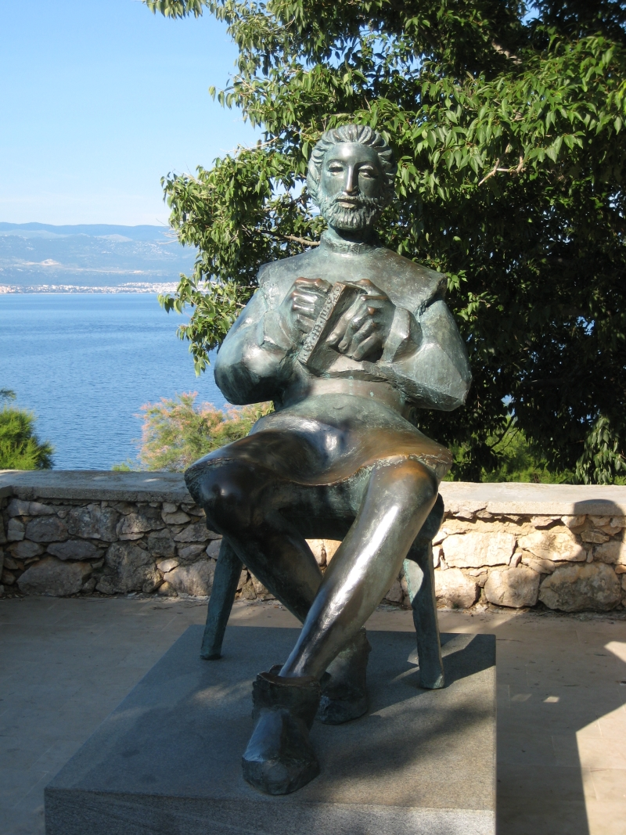
Spomenik Blaža Baromića

Slide 9
3. Rijeka – Riječku tiskaru osnovao je pisac i biskup Šimun Kožičić Benja. Tiskanje traje od 1530. do 1531. godine
U Rijeci je otisnuto najmanje 5 knjiga, to su: Oficij, Knjižice krsta, Knjižice od žitija rimskih arhijerov i cesarov, Od bitja redovničkog knjižice, a među njima je najpoznatija knjiga Misal hruackog.

Slide 10
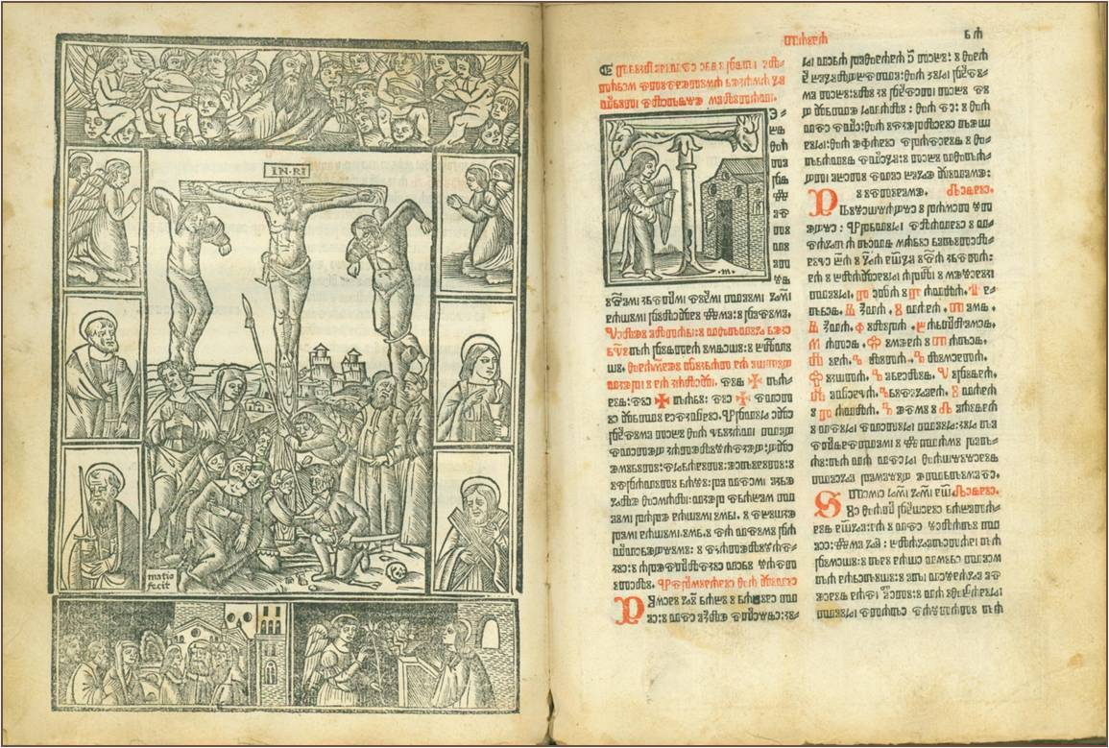
Misal hruackog

Slide 11
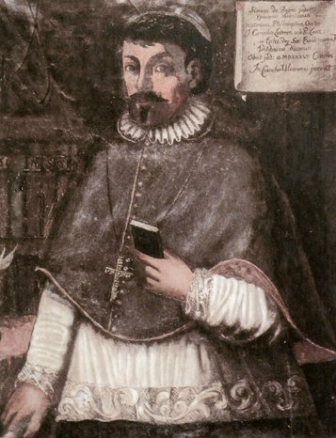
Šimun Kožičić Benja

Slide 12
KVIZ

Slide 13
1. Tko je izumio prvi tiskarski stroj?
a) Šimun Kožičić Benja
b) Johannes Gutenberg
c) Blaž Baromić
2. Gdje je tiskan Brevijar?
a) u Senju
b) u Rijeci
c) u Kosinju
3. Kako se naziva poznata glagoljaška knjiga?
a) Misal po zakonu rimskog dvora
b) Knjižica krsta
c) Oficij

Slide 14
4. Što je inkunabula?
a) Naziv za bajke u Europi
b) Naziv za knjige u Europi
c) Naziv za romane u Europi
5. Kada započinje tiskarstvo?
a) od 1747. na 1848. godinu
b) od 1474. na 1484. godinu
c) od 1447. na 1448. godinu
6. Poveži parove. a) Kosinj Korizmenjak b) Senj Misal hroackoga c) Rijeka Frankopani

Slide 15
KRAJ
Hvala na pozornosti!

